Slide 1
L’utilisation de MongoDB avec Python
Ici commence notre présentation.

Slide 2
Table de contenu
01
02
03
Introduction
pymongo
Liaison avec python
04
05
06
CRUD
Gestion des erreurs
Conclusion

Slide 3
01
Introduction
MongoDB, base de données NoSQL, privilégie une approche orientée documents avec des collections JSON, offrant flexibilité et évolutivité."

Slide 4
02
pymongo
Une bibliothèque Python qui facilite l'interaction avec la base de données MongoDB. Elle permet aux développeurs d'écrire des applications Python qui peuvent stocker et récupérer des données dans MongoDB.

Slide 5
03
Liaison avec python
Comment liai MongoDB avec Python

Slide 6
Installation de PyMongo
pip install pymongo
Importation de PyMongo
from pymongo import MongoClient
Connexion à MongoDB
client = MongoClient("mongodb://localhost:27017/")
Sélection/création de la base de données
db = client["nom_de_la_base_de_données"]
Sélection/création de la collection
collection = db["nom_de_la_collection"]
Connected

Slide 7
04
CRUD
Utilisation des méthodes de PyMongo pour effectuer des opérations CRUD sur la collection

Slide 8
— Create
result = collection.insert_one({})
— Read
all_documents = collection.find()
—Update
collection.update_one(update_condition, new_values)
—Delete
collection.delete_one(delete_condition)
Documentation

Slide 9
05
Gestion des erreurs
La gestion des erreurs et des exceptions

Slide 10

try:
# Connexion à MongoDB
client =MongoClient('mongodb://localhost:27017/’)
db = client['nom_de_votre_base_de_donnees’]
collection = db['nom_de_votre_collection’]
except pymongo.errors.Connection as e:
print(f"Erreur de connexion à MongoDB : {e}")
notre
projet

Slide 11
try:
# Connexion à MongoDB
client =MongoClient('mongodb://localhost:27017/’)
db = client['nom_de_votre_base_de_donnees’]
collection = db['nom_de_votre_collection’]
except pymongo.errors.Connection as e:
print(f"Erreur de connexion à MongoDB : {e}")
notre
projet

Slide 12
06
Conclusion
La connexion Python-MongoDB rend facile de stocker et gérer des données sans règles strictes, ce qui les rend adaptables et évolutives pour les applications qui changent souvent.

Slide 13

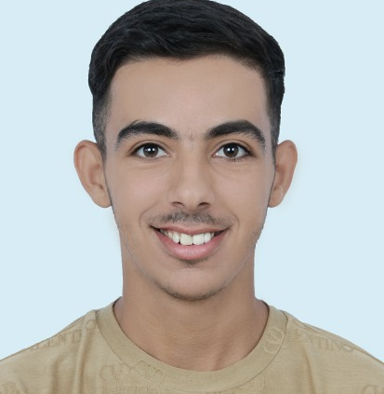

Merci!
Aya
Allahyani
Hicham
Debdi
Rhimou
Elharras
Meet
Meet
Meet

